Slide 2
데이터베이스의 개념
데이터베이스
여러 응용 시스템들의 통합된 정보들을 저장하여 운영할 수 있는 공용 데이터들의 집합
데이터의 저장, 검색, 갱신을 효율적으로 수행할 수 있도록 데이터를 고도로 조직화하여 저장
DBMS
데이터베이스 관리 시스템(DataBase Management System)
오라클(Oracle), 마이크로소프트의 SQL Server, MySQL, IBM의 DB2 등
데이터베이스 종류
관계형 데이터베이스
키(key)와 값(value)들의 관계를 테이블로 표현한 데이터베이스 모델
키는 테이블의 열(column)이 되며 테이블의 행(row)은 하나의 레코드(record)를 표현
현재 사용되는 대부분의 데이터베이스는 관계형 데이터베이스
객체 지향 데이터베이스
객체 지향 프로그래밍에 쓰이는 것으로, 정보를 객체의 형태로 표현하는 데이터베이스 모델
오브젝트 데이터베이스(object database)라고도 부른다.

Slide 3
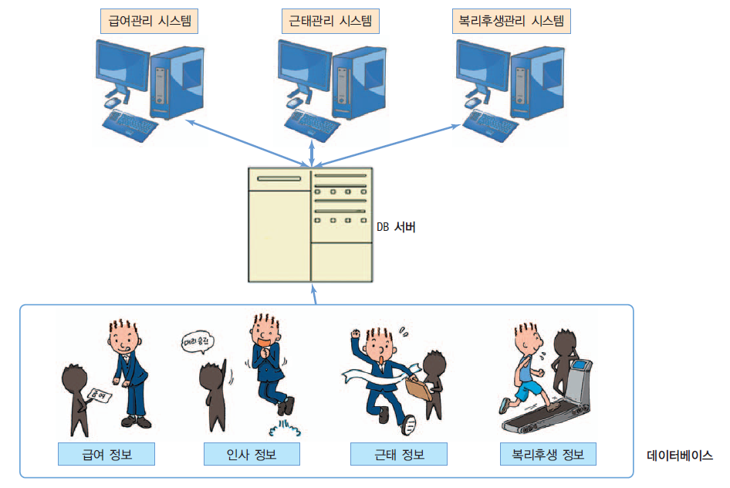
기업 내의 데이터베이스 사례

Slide 4
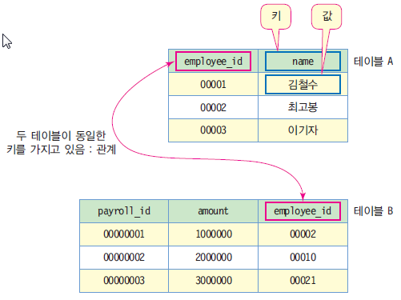
관계형 데이터베이스 구조
관계형 데이터 베이스
데이터들이 다수의 테이블로 구성
각 행은 하나의 레코드
각 테이블은 키(key)와 값(value) 들의 관계로 표현
여러 테이블 간에 공통된 이름의 열 포함
이런 경우 서로 다른 테이블 간에 관계(relation)가 성립
대부분의 데이터베이스는 관계형 데이터베이스
JDBC API

Slide 5
겍체지향 데이터베이스
객체지향 데이터 베이스
객체 지향 프로그래밍에 사용
정보를 객체의 형태로 표현
오브젝트 데이터베이스(object database)라고도 부름
객체 모델이 그대로 데이터베이스에도 적용되므로 응용프로그램의 객체 모델과 데이터베이스의 모델이 부합됨

Slide 6
SQL과 JDBC
SQL(Structured Query Language)
관계형 데이터베이스 관리 시스템에서 사용
데이터베이스 스키마 생성, 자료의 검색, 관리, 수정, 그리고 데이터베이스 객체 접근 관리를 위해 고안된 언어
데이터베이스로부터 정보를 추출하거나 갱신하기 위한 표준 대화식 프로그래밍 언어
다수의 데이터베이스 관련 프로그램들이 SQL을 표준으로 채택
JDBC (Java DataBase Connectivity)
관계형 데이터베이스에 저장된 데이터를 접근 및 조작할 수 있게 하는 API
다양한 DBMS에 대해 일관된 API로 데이터베이스 연결, 검색, 수정, 관리 등을 할 수 있게 함

Slide 7
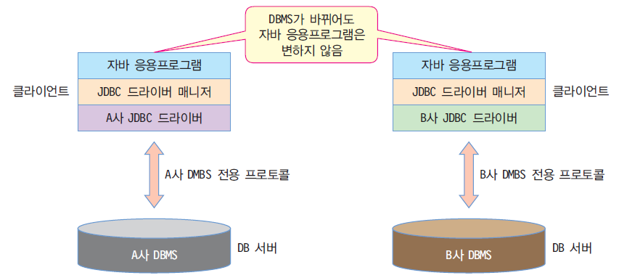
JDBC 구조
JDBC 드라이버 매니저
자바 API에서 지원하며 DBMS를 접근할 수 있는 JDBC 드라이버 로드
JDBC 드라이버
DBMS마다 고유한 JDBC 드라이버 제공, JDBC 드라이버와 DBMS는 전용 프로토콜로 데이터베이스 처리
DBMS
데이터베이스 관리 시스템. 데이터베이스 생성·삭제, 데이터 생성·검색·삭제 등 전담 소프트웨어 시스템

Slide 8
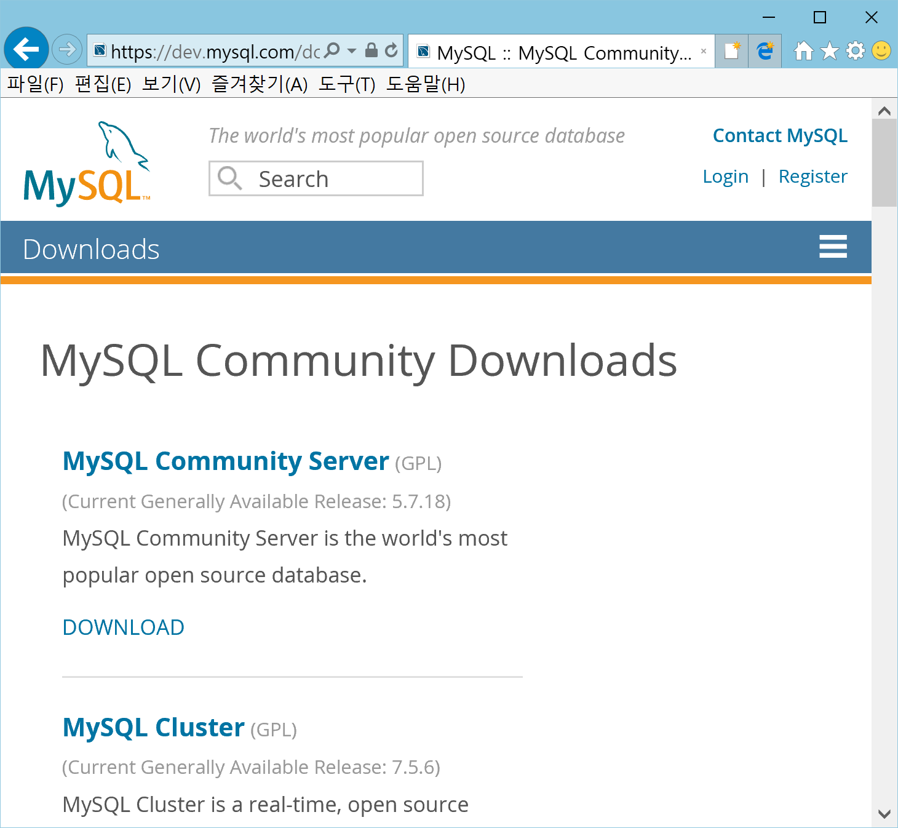
MySQL 서버 설치 :
다운로드 사이트 : http://www.mysql.com/downloads/

Slide 9
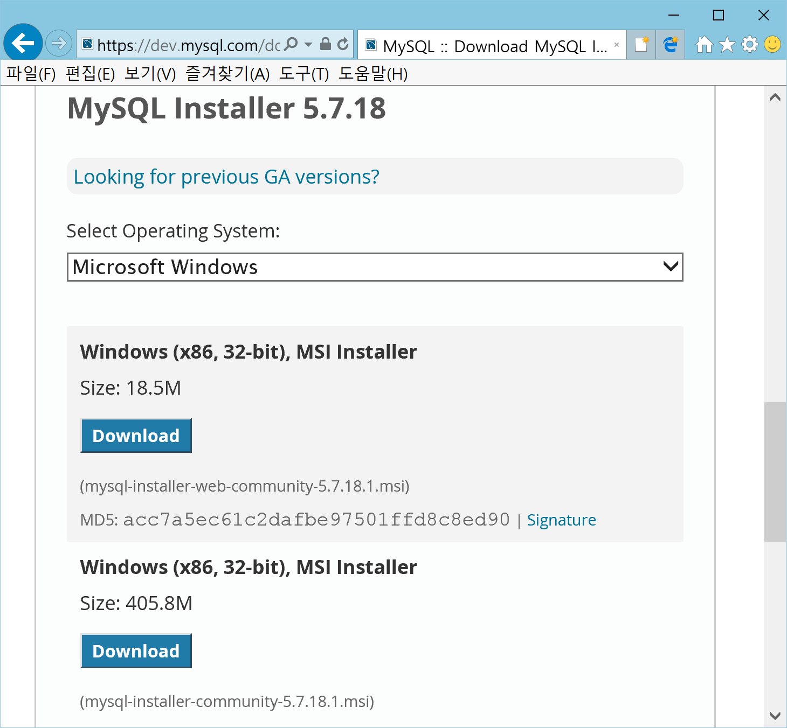
플랫폼 선택 후 다운로드
플랫폼 선택
다운로드!

Slide 10
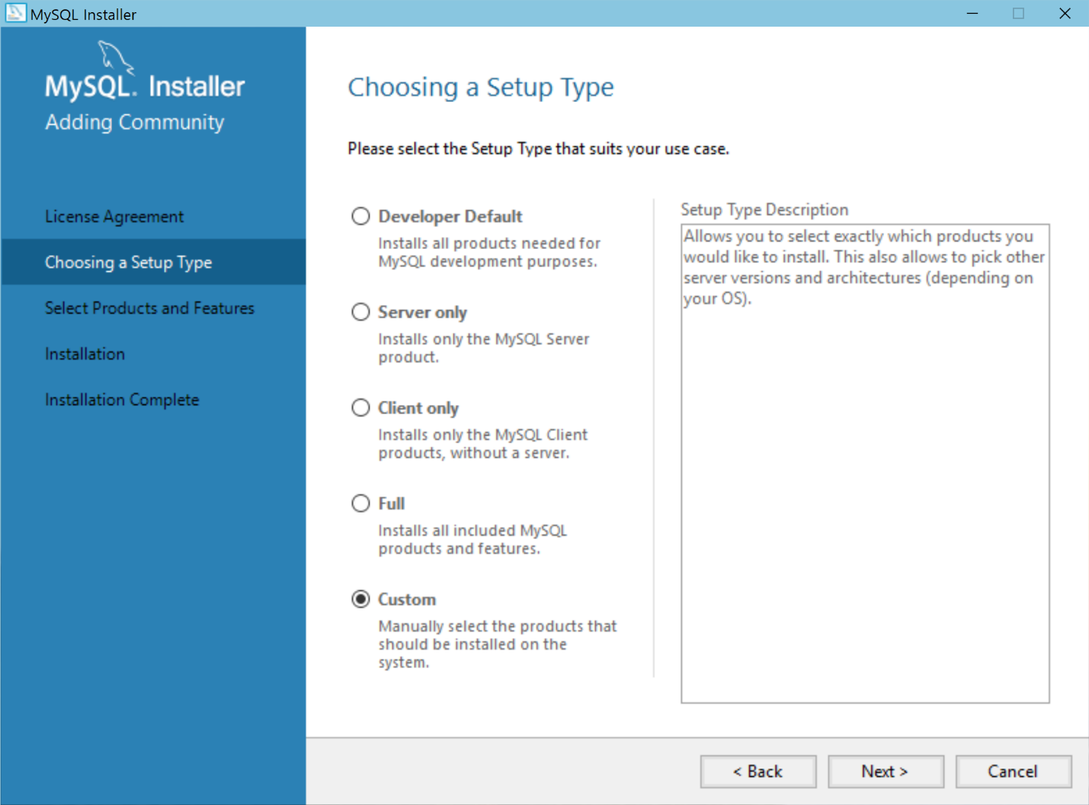
Custom 타입으로 설치
실습용 설치를 위해 Custom 선택

Slide 11
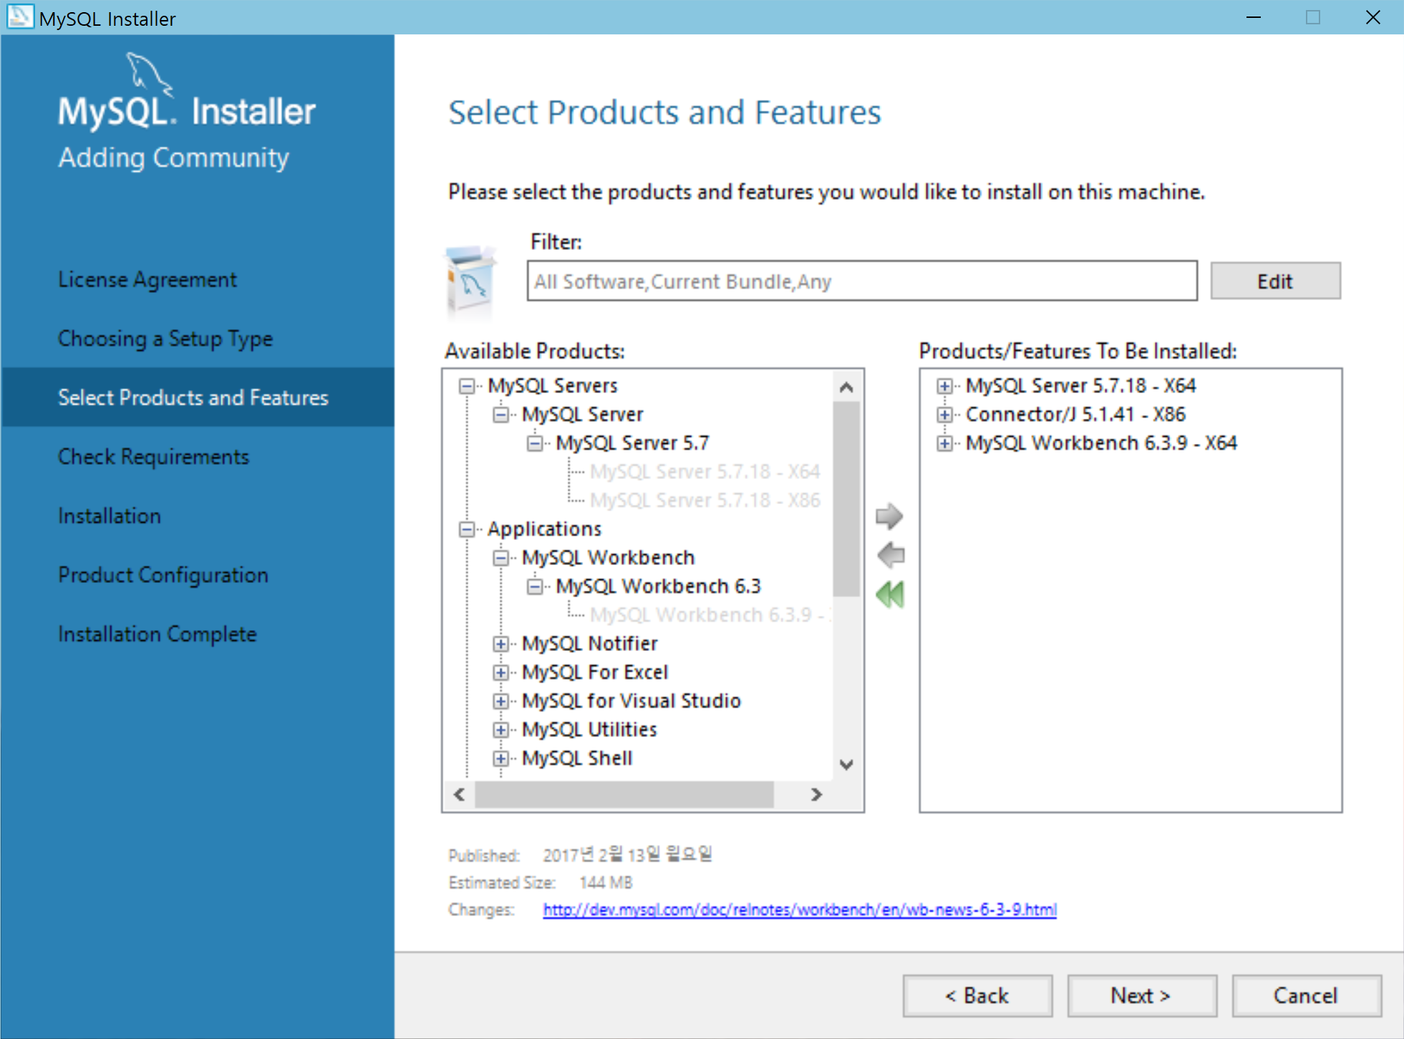
설치 항목 선택

Slide 12
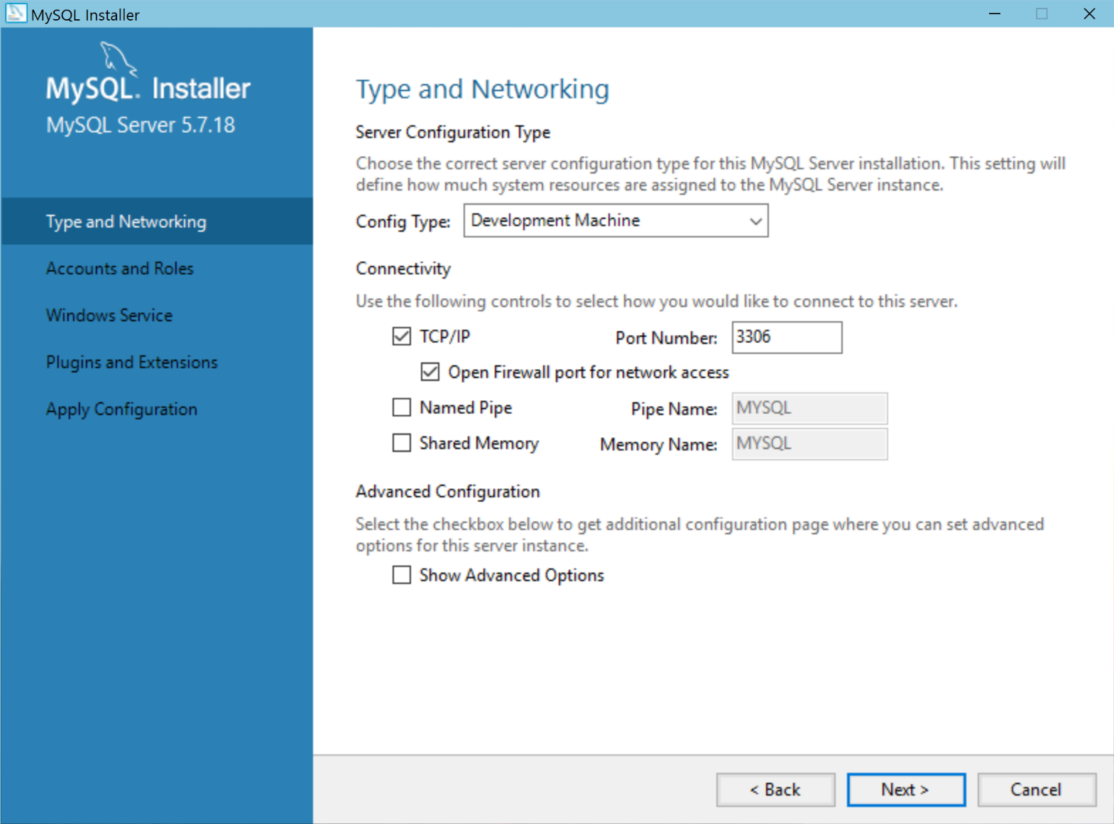
MySQL 서버 설정

Slide 13
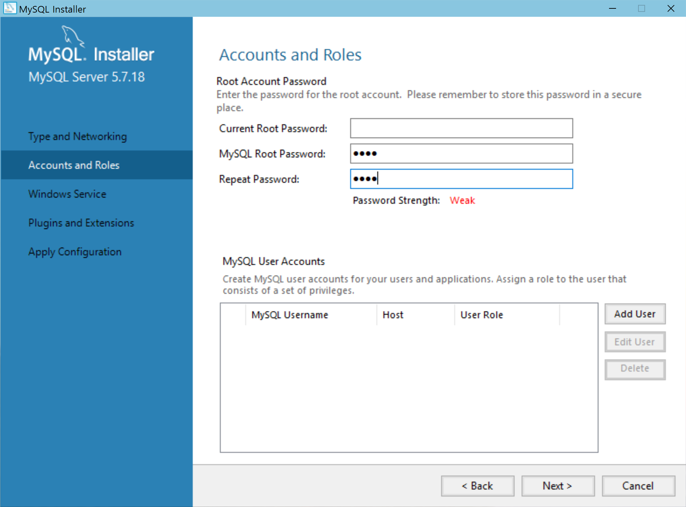
MySQL 서버의 루트 계정 암호 설정

Slide 14
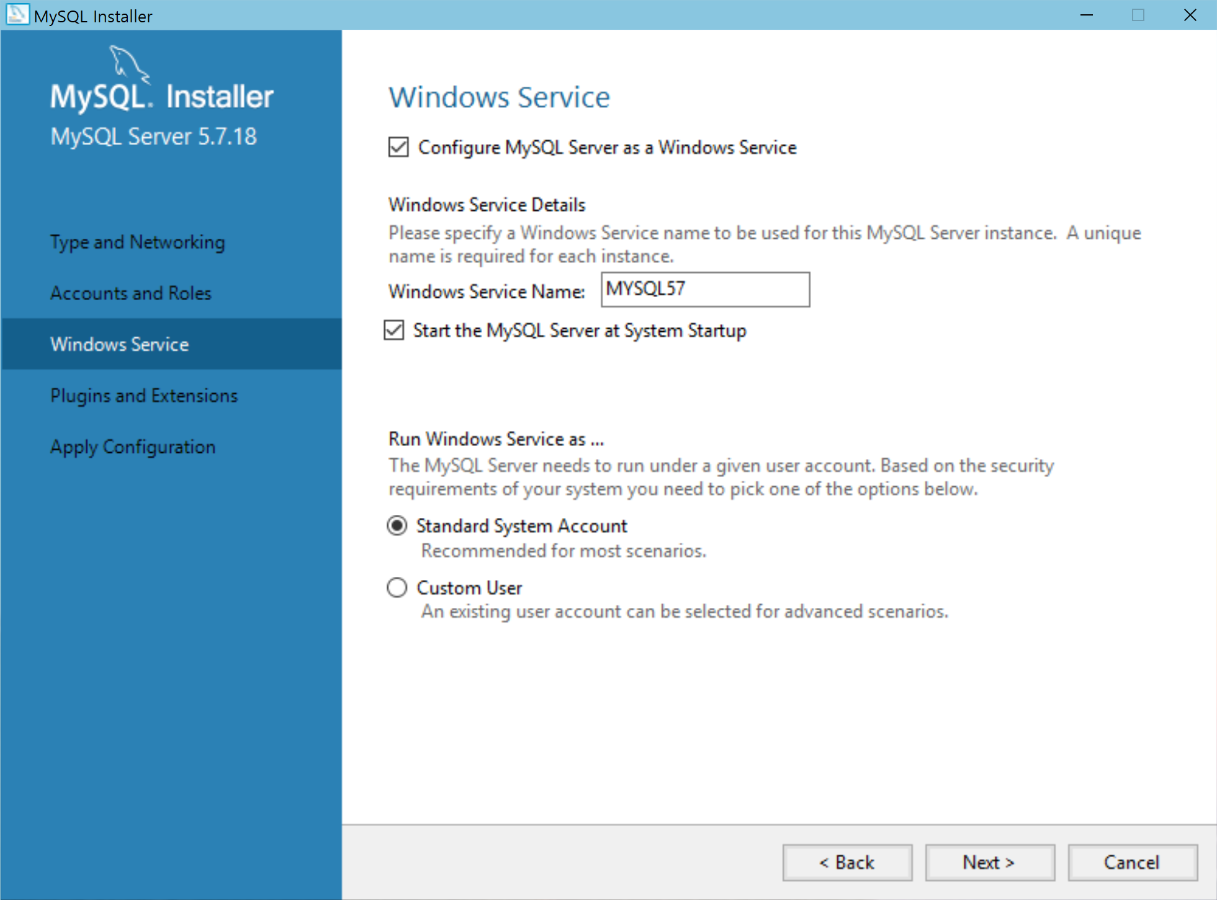
MySQL 서버를 윈도우 서비스로 등록
수동으로 서버 시작시킴

Slide 15
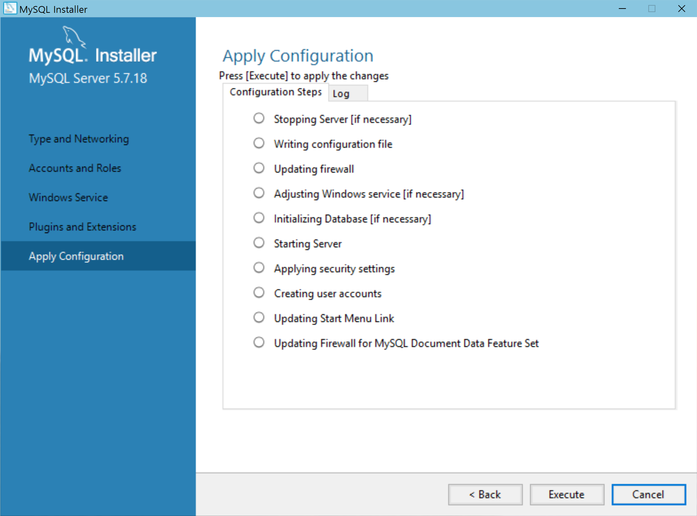
설정 적용
Execute 클릭하여 설정 적용

Slide 16
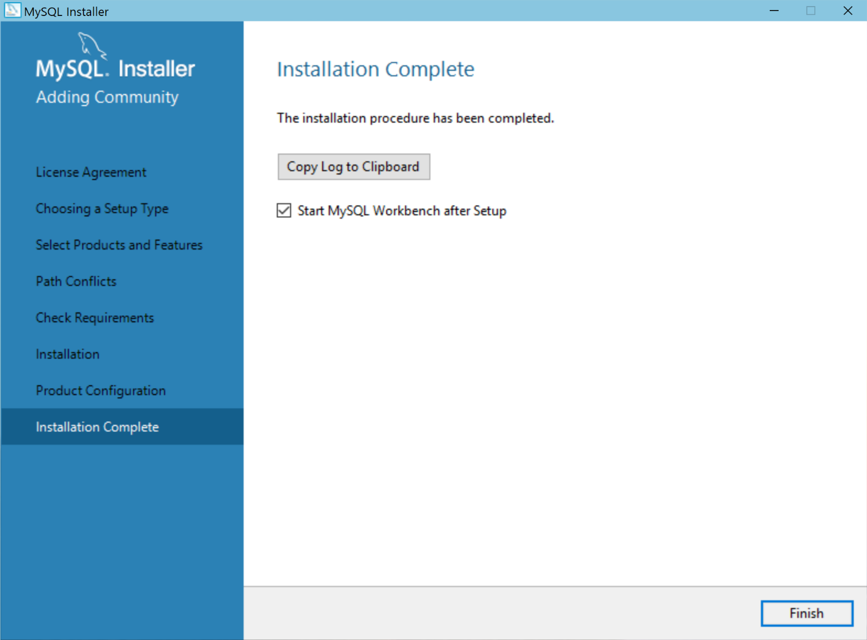
설치 완료

Slide 17
MySQL Workbench를 이용한 데이터베이스 활용

Slide 18
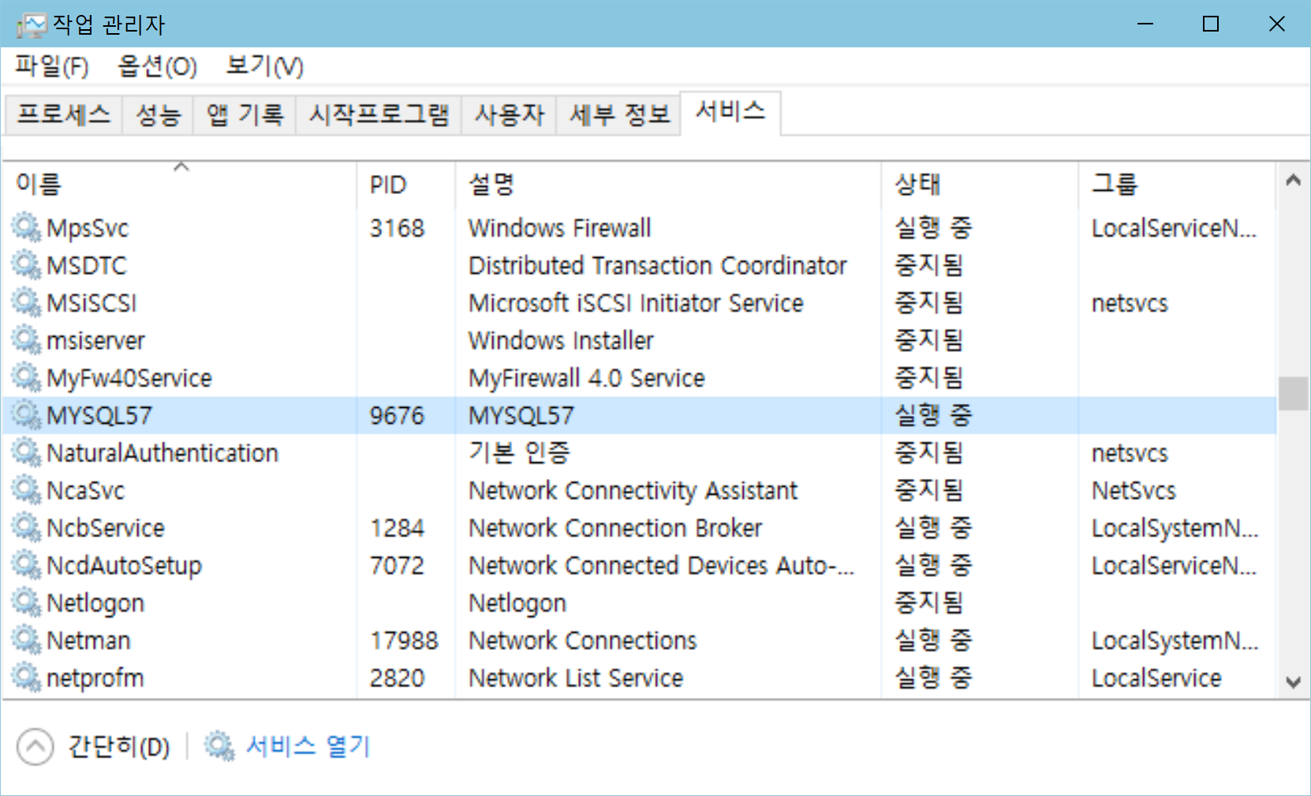
MySQL 서버 실행
MySQL 서버를 윈도우 서비스로 설정하고, '수동으로 시작'시키도록 지정하였기 때문에, MySQL 서버가 실행되게 하려면 작업 관리자에서 서비스를 시작시켜야 한다.
'실행 중'으로 바꾸어 MySQL 서버의 서비스 시작 시킴

Slide 19
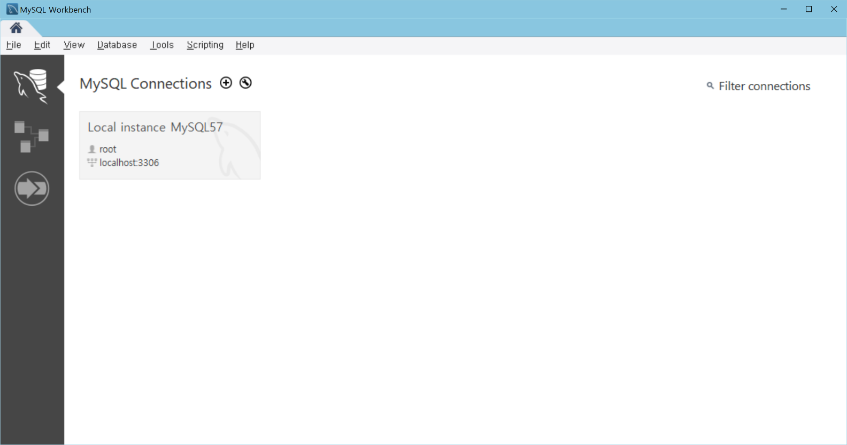
서버 접속
MySQL Workbench의 실행
클릭하여 접속

Slide 20
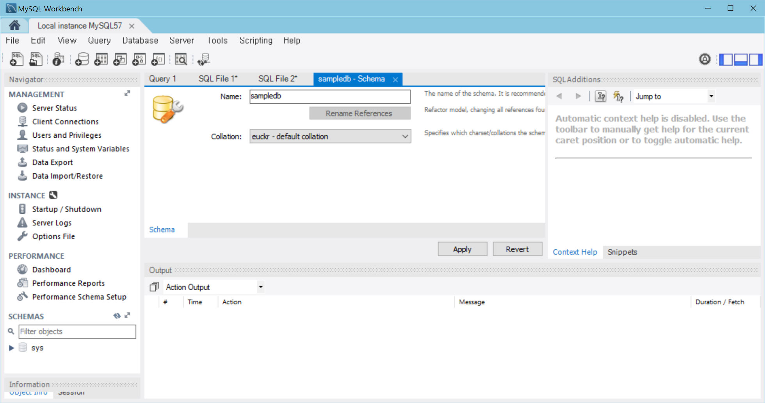
스키마 생성
클릭하여 스키마 생성

Slide 21
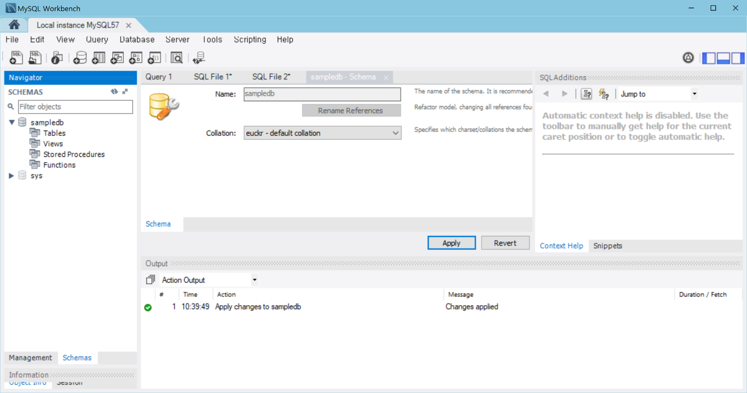
스키마 생성 화면

Slide 22
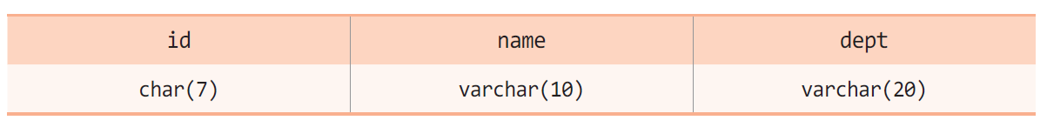
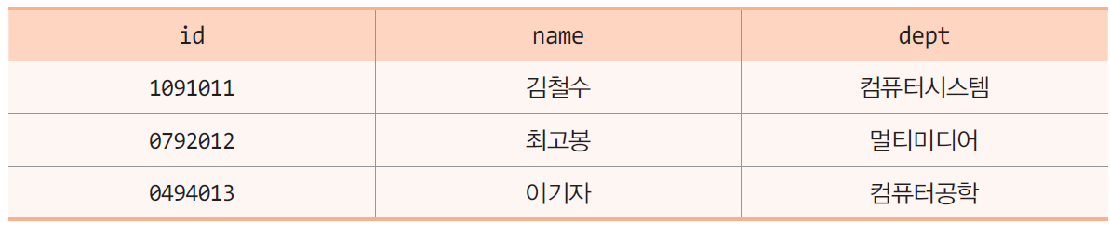
테이블 생성
데이터 저장을 위해 테이블을 생성
다음과 같은 구조의 student 테이블 생성
name은 varchar 타입으로 10자
dept는 varchar 타입으로 20자
id은 char 타입으로 7자
저장할 데이터

Slide 23
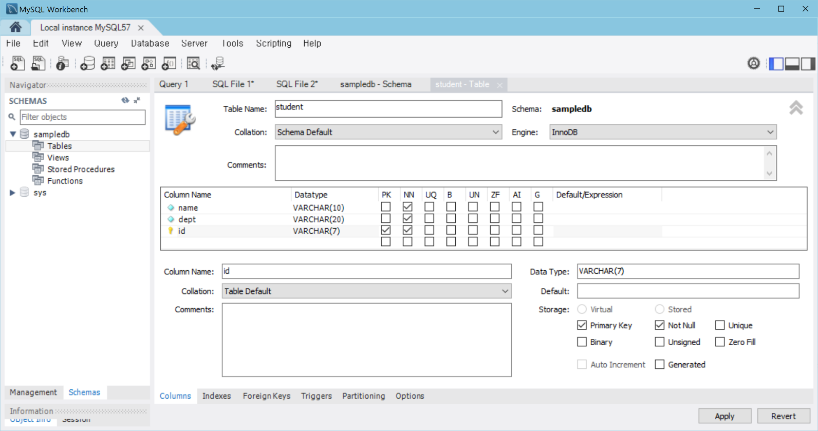
테이블 생성
테이블 생성

Slide 24
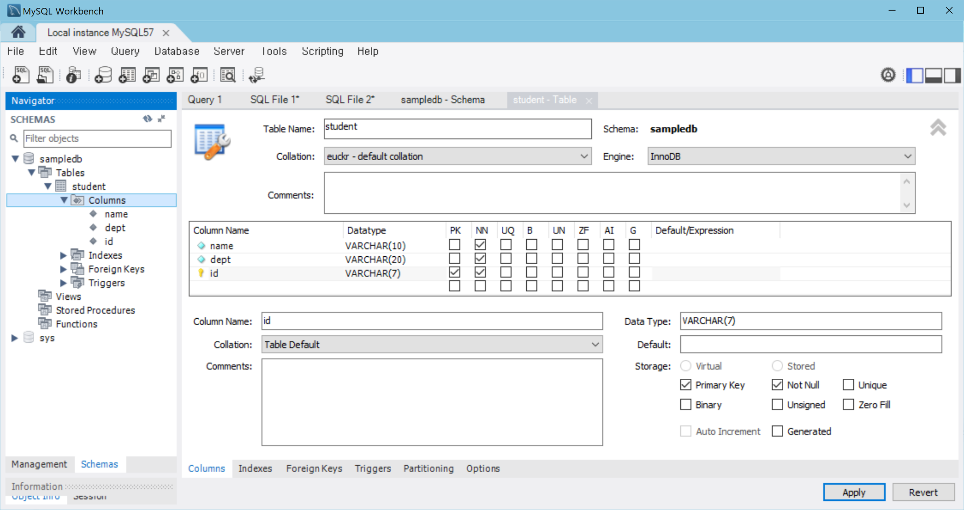
테이블 생성 결과

Slide 25
레코드 추가
테이블에는 레코드 단위로 데이터 추가
명령
insert into student (name, dept, id) values ('김철수','컴퓨터시스템','1091011');
insert into 다음에 테이블 이름 지정
테이블 이름 다음 괄호 안에 열 이름을 콤마로 구분하여 나열
values 다음 괄호 안에 열의 값들을 콤마로 구분하여 나열
문자 타입의 데이터는 단일 인용 부호로 묶어서 표시함에 유의

Slide 26
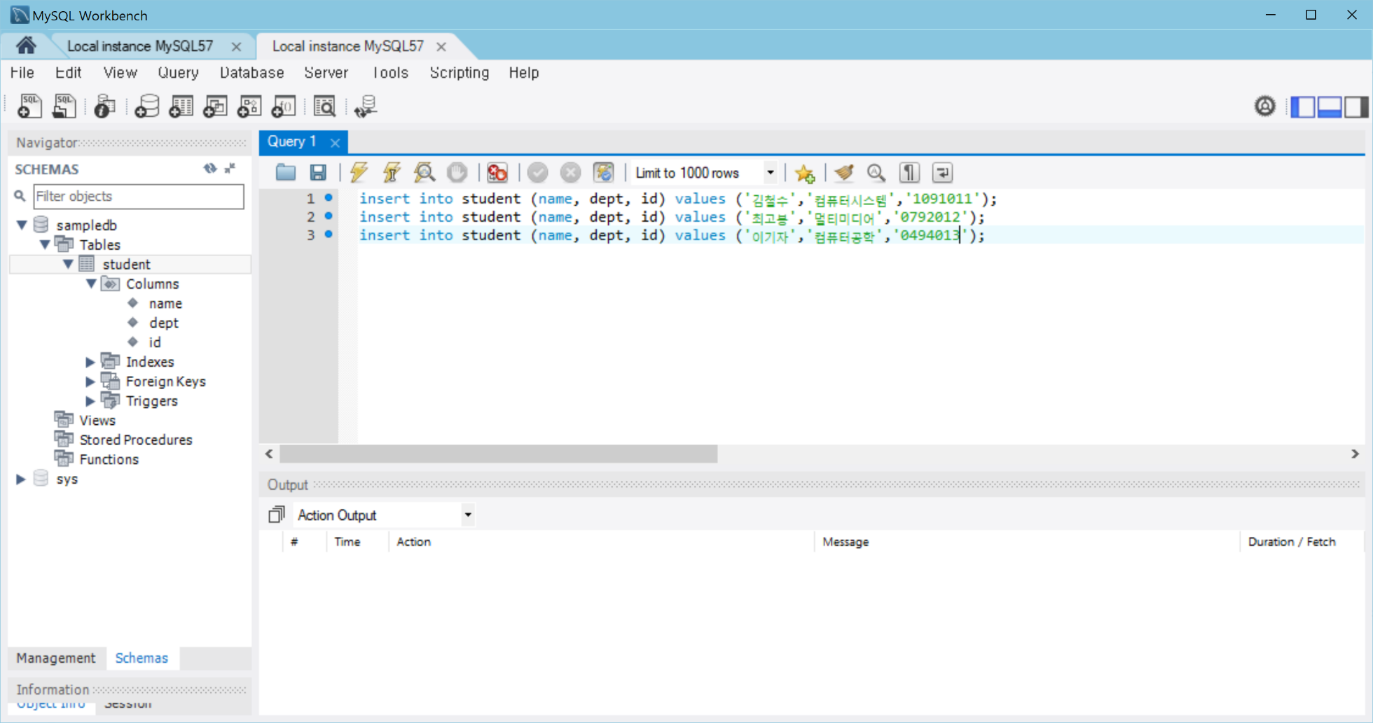
레코드 추가 사례
클릭하여 쿼리문 실행

Slide 27
데이터 검색
select문으로 테이블 내의 데이터 검색
명령
select name, dept, id from student where dept='컴퓨터공학';
select 다음에는 데이터를 추출할 열 이름을 콤마로 분리하여 나열
모든 열에 대해 데이터를 추출할 때는 *를 열 이름 대신 사용
from 다음에 테이블 이름을 지정
where 다음에 검색 조건 지정. 위의 예에서 dept 값이‘컴퓨터공학’인 레코드 검색
where는 생략 가능

Slide 28
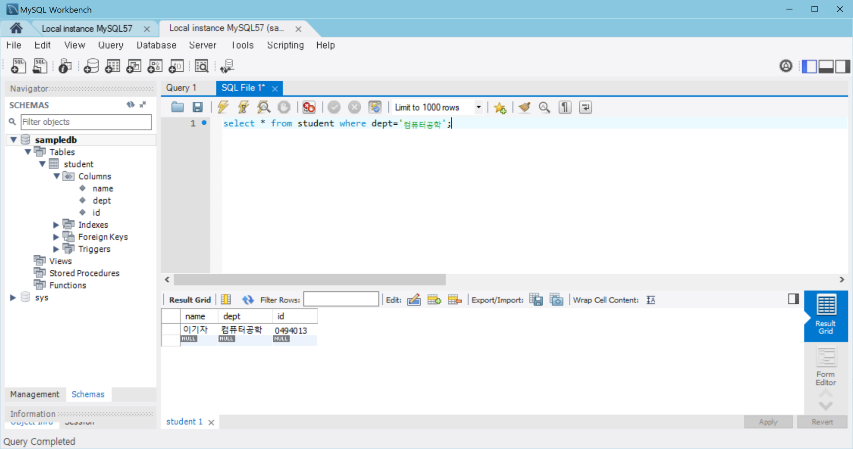
select 명령을 이용한 데이터 검색

Slide 29
데이터 수정
update문을 이용하여 데이터 수정
명령
update student set dept='컴퓨터공학' where name='최고봉';
update 다음에는 테이블 이름 지정
set 다음에 수정할 열의 이름과 값을 콤마로 분리하여 나열
where 다음에는 검색 조건을 지정. 위의 예에서는 name 값이‘최고봉’인 레코드의 데이터 수정
where는 생략 가능

Slide 30
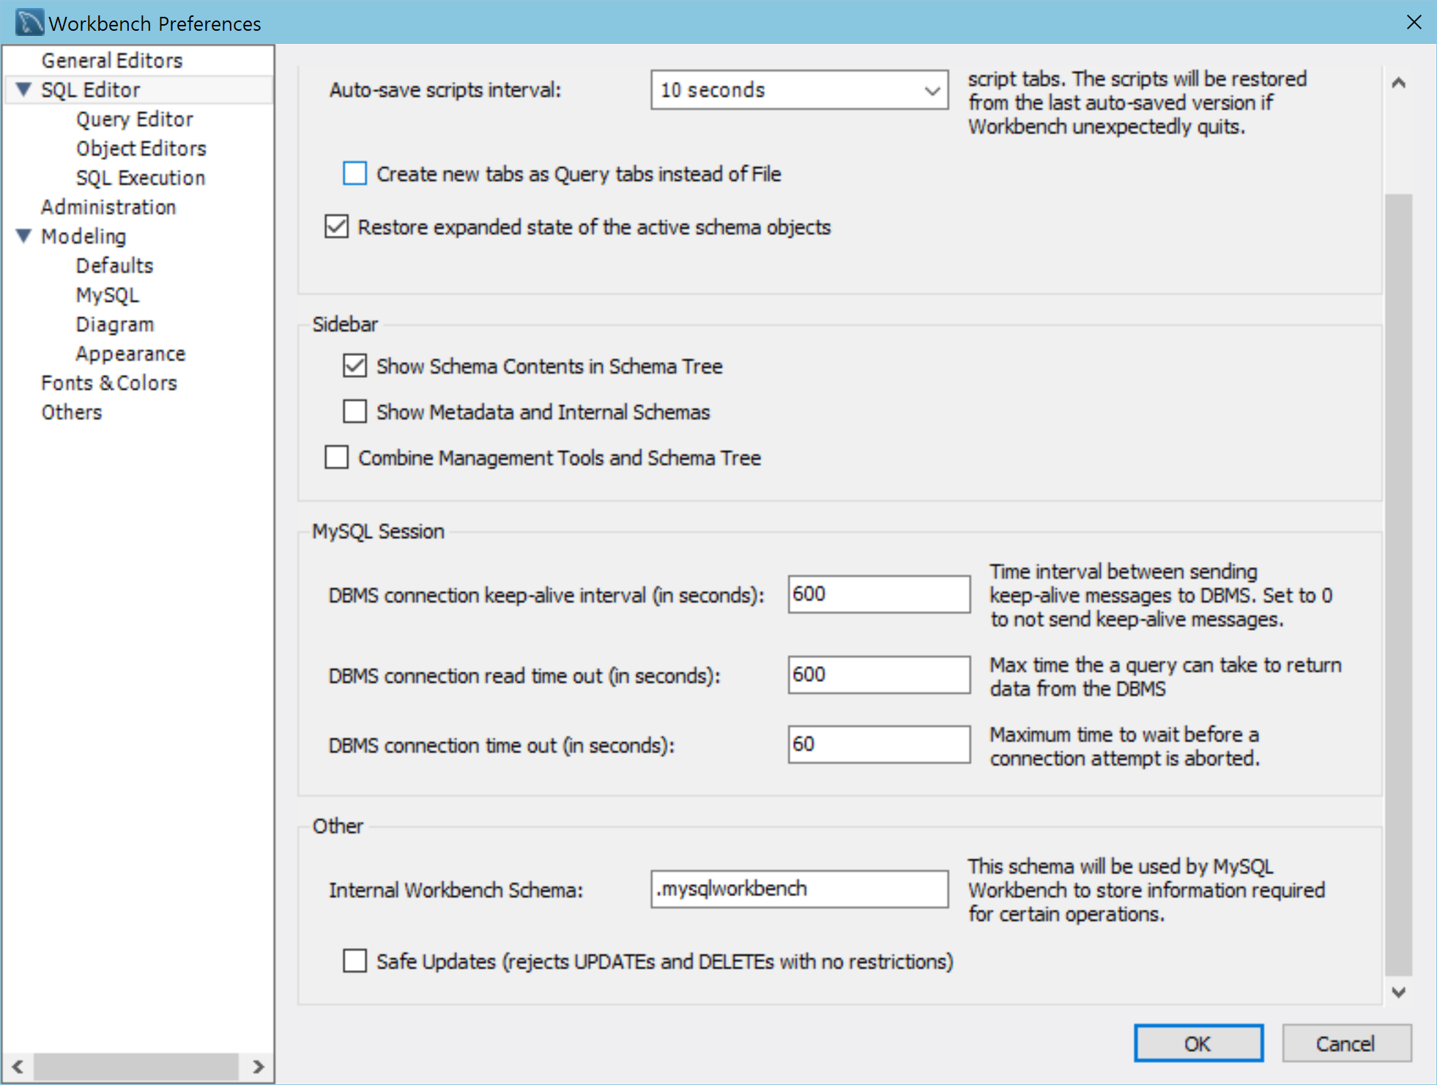
데이터 수정
Workbench에서 데이터 수정, 삭제 시 옵션 수정 필요
선택 해제

Slide 31
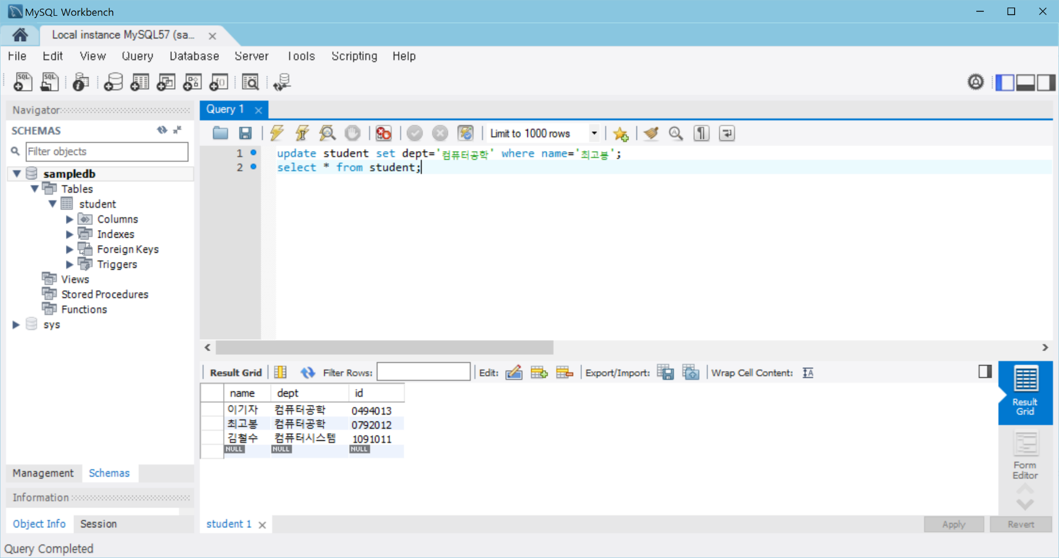
update 명령을 이용한 데이터 수정

Slide 32
레코드 삭제
delete문을 이용하여 데이터 삭제
명령
delete from student where name='최고봉';
delete from 다음에는 테이블 이름 지정
where 다음에는 검색 조건을 지정. 위의 예에서는 name 값이‘최고봉’인 레코드 삭제
where는 생략 가능

Slide 33
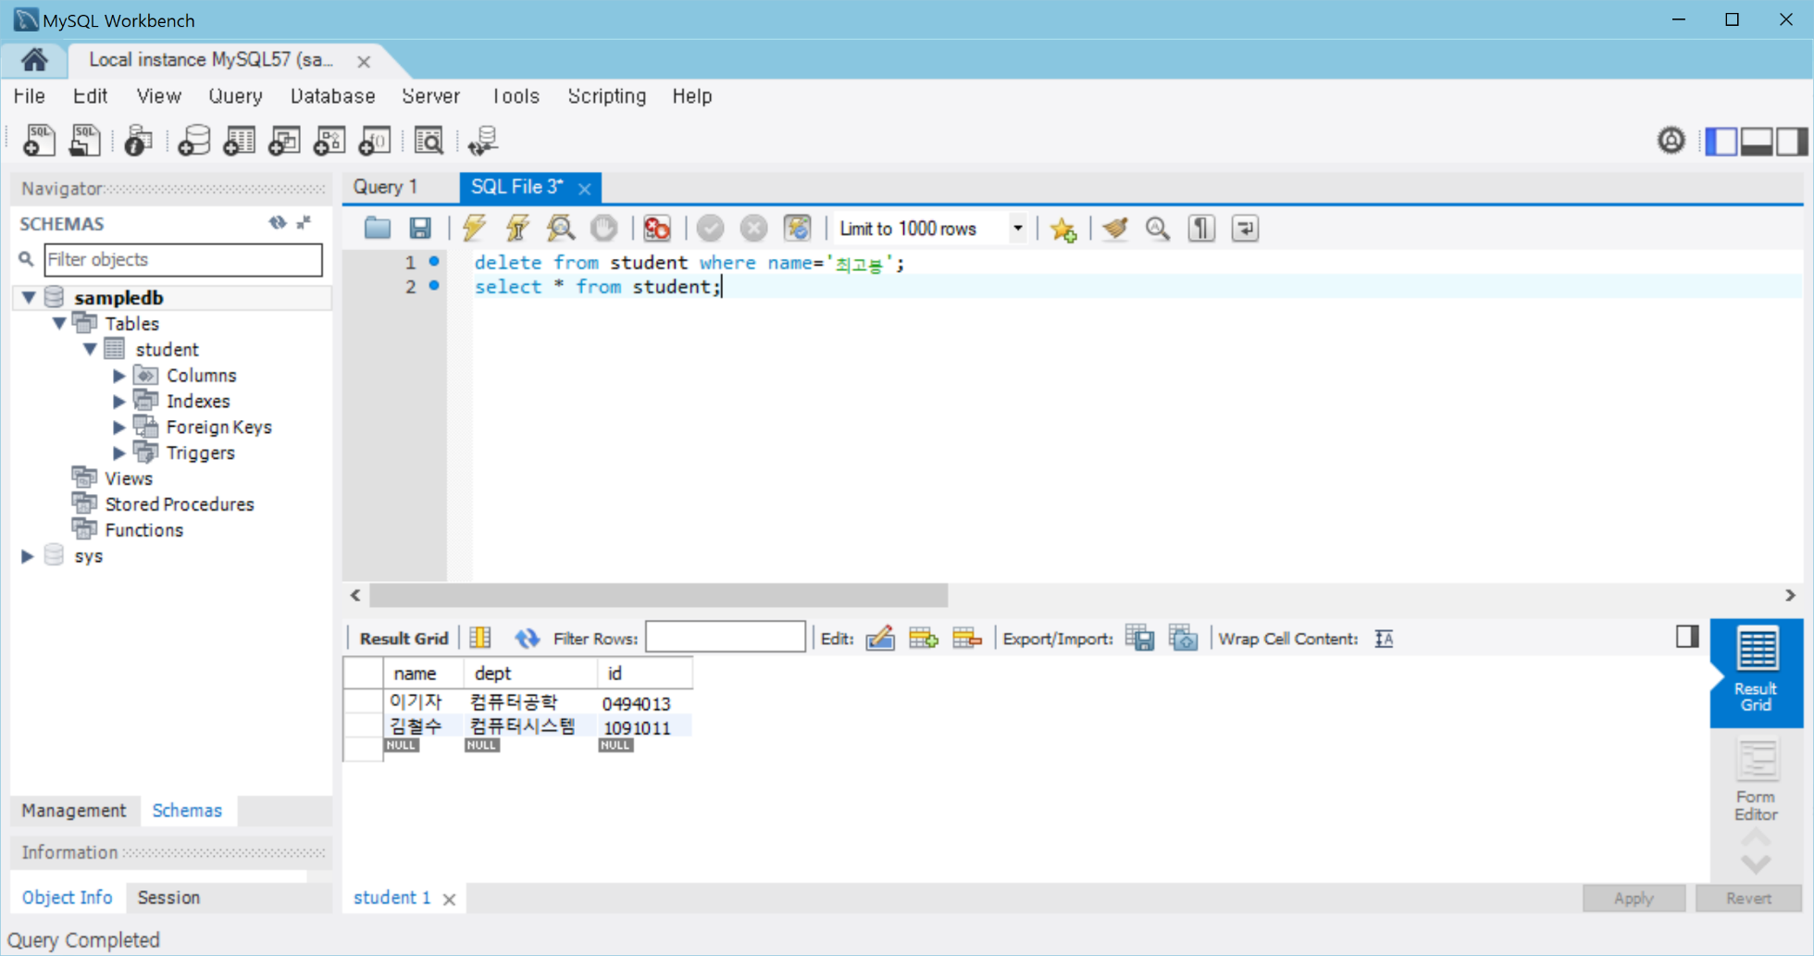
delete 명령을 이용한 레코드 삭제

Slide 34
자바의 JDBC 프로그래밍

Slide 35
JDBC 프로그래밍
데이터베이스 연결 설정
MySQL 서버의 JDBC 드라이버 로드
Class.forName()은 동적으로 자바 클래스 로딩
MySQL의 JDBC 드라이버 클래스인 com.mysql.jdbc.Driver 로드
드라이버의 클래스 이름은 DB의 드라이버마다 다를 수 있으므로 JDBC 드라이버 문서 참조할 것
자동으로 드라이버 인스턴스를 생성하여 DriverManager에 등록
해당 드라이버가 없으면 ClassNotFoundException 발생
try {
Class.forName("com.mysql.jdbc.Driver");
} catch (ClassNotFoundException e) {
e.printStackTrace();
}

Slide 36
자바 응용프로그램과 JDBC의 연결
연결
DriverManager는 자바 어플리케이션을 JDBC 드라이버에 연결시켜주는 클래스로서 getConnection() 메소드로 DB에 연결하여 Connection 객체 반환
getConnection에서 jdbc: 이후에 지정되는 URL의 형식은 DB에 따라 다르므로 JDBC 문서를 참조
MySQL 서버가 같은 컴퓨터에서 동작하므로 서버 주소를 localhost로 지정
MySQL의 경우 디폴트로 3306 포트를 사용
sampledb는 앞서 생성한 DB의 이름
“root”는 DB에 로그인할 계정 이름이며, “”는 계정 패스워드
try {
Connection conn = DriverManager.getConnection("jdbc:mysql://localhost:3306/sampledb", "root","");
} catch (SQLException e) {
e.printStackTrace();
}

Slide 37
예제 16-1 : sampledb의 데이터베이스 연결하는 JDBC 프로그램 작성
JDBC를 이용하여 sampledb 데이터베이스에 연결하는 자바 응용프로그램을 작성하라.
import java.sql.*;
public class JDBC_Ex1 {
public static void main (String[] args) {
try {
Class.forName("com.mysql.jdbc.Driver");
Connection conn = DriverManager.getConnection("jdbc:mysql://localhost:3306/sampledb", "root","");
System.out.println("DB 연결 완료");
} catch (ClassNotFoundException e) {
System.out.println("JDBC 드라이버 로드 에러");
} catch (SQLException e) {
System.out.println("DB 연결 오류");
}
}
}
DB 연결 오류
또는
DB 연결 완료

Slide 38
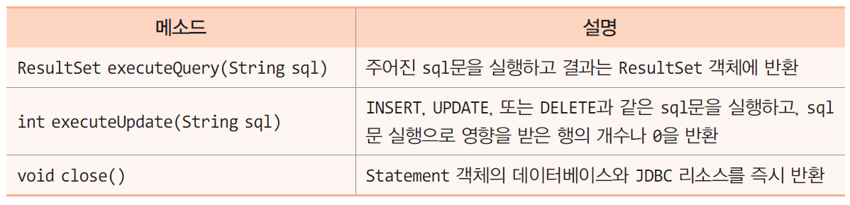
데이터베이스 사용
Stetement 클래스
SQL문을 실행하기 위해서는 Statement 클래스를 이용
주요 메소드
데이터 검색을 위해 executeQuery() 메소드 사용
추가, 수정, 삭제와 같은 데이터 변경은 executeUpdate() 메소드 사용

Slide 39
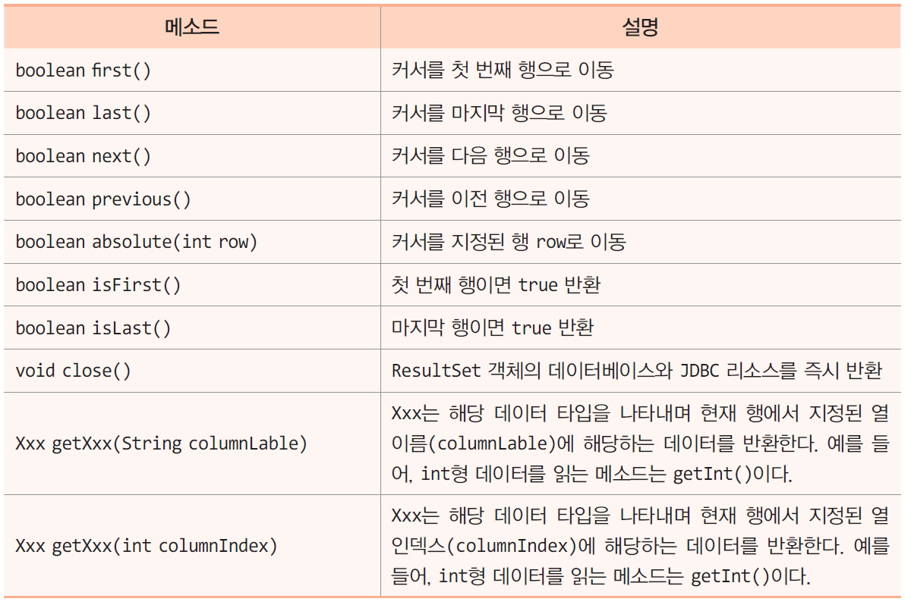
데이터베이스 사용
ResultSet 클래스
SQL문 실행 결과를 얻어오기 위해서는 ResultSet 클래스를 이용
현재 데이터의 행(레코드 위치)을 가리키는 커서(cursor)를 관리
커서의 초기 값은 첫 번째 행 이전을 가리킴
주요 메소드

Slide 40
데이터베이스 사용(1)
테이블의 모든 데이터 검색
Statement의 executeQuery()는 SQL문의 실행하여 실행 결과를 넘겨줌
위의 SQL문의 student 테이블에서 모든 행의 모든 열을 읽어 결과를 rs에 저장
특정 열만 검색
특정 열만 읽을 경우는 select문을 이용하여 특정 열의 이름 지정
조건 검색
select문에서 where절을 이용하여 조건에 맞는 데이터 검색
Statement stmt = conn.createStatement();
ResultSet rs = stmt.executeQuery("select * from student");
ResultSet rs = stmt.executeQuery("select name, id from student");
rs = stmt.executeQuery("select name, id, dept from student where id='0494013'");

Slide 41
데이터베이스 사용(2)
검색된 데이터의 사용
Statement객체의 executeQuery() 메소드
ResultSet 객체 반환
ResultSet 인터페이스
DB에서 읽어온 데이터를 추출 및 조작할 수 있는 방법 제공
next() 메소드
다음 행으로 이동
while (rs.next()) {
System.out.println(rs.getString("name"));
System.out.println(rs.getString("id"));
System.out.println(rs.getString("dept"));
}
rs.close();
next() : true
next() : true
김철수 | 컴퓨터시스템 | 1091011
최고봉 | 멀티미디어 | 0792012
이기자 | 컴퓨터공학 | 0494013
next() : true
next() : true
next() : false

Slide 42
예제 16-2 : 데이터 검색과 출력
앞서 생성한 sampledb의 student 테이블의 모든 데이터를 출력하고, 특별히 이름이 "이기자"인 학생
의 데이터를 출력하는 프로그램을 작성하라.
import java.io.*;
import java.sql.*;
public class JDBC_Ex2 {
public static void main (String[] args) {
Connection conn;
Statement stmt = null;
try {
Class.forName("com.mysql.jdbc.Driver");
conn = DriverManager.getConnection("jdbc:mysql://localhost:3306/sampledb", "root","");
System.out.println("DB 연결 완료");
stmt = conn.createStatement();
ResultSet srs = stmt.executeQuery("select * from student");
printData(srs, "name", "id", "dept");
srs = stmt.executeQuery("select name, id, dept from student where name='이기자'");
printData(srs, "name", "id", "dept");
} catch (ClassNotFoundException e) {
System.out.println("JDBC 드라이버 로드 에러");
} catch (SQLException e) {
System.out.println("SQL 실행 에러");
}
}

Slide 43
예제 16-2 : 데이터 검색과 출력(소스 계속)
private static void printData(ResultSet srs, String col1, String col2, String col3)
throws SQLException {
while (srs.next()) {
if (!col1.equals(“”))
System.out.print(srs.getString("name"));
if ((!col2.equals(“”))
System.out.print("\t|\t" + srs.getString("id"));
if ((!col3.equals(“”))
System.out.println("\t|\t" + srs.getString("dept"));
else
System.out.println();
}
}
}
DB 연결 완료
이기자 | 0494013 | 컴퓨터공학
김철수 | 1091011 | 컴퓨터시스템
이기자 | 0494013 | 컴퓨터공학

Slide 44
데이터의 변경
레코드 추가
DB에 변경을 가하는 조작은 executeUpdate() 메소드 사용
SQL문 수행으로 영향을 받은 행의 개수 반환
데이터 수정
레코드삭제
stmt.executeUpdate("insert into student (name, id, dept) values('아무개',
'0893012', '컴퓨터공학');");
stmt.executeUpdate("update student set id='0189011' where name='아무개'");
stmt.executeUpdate("delete from student where name='아무개'");

Slide 45
예제 16-3 : 데이터의 변경
앞서 생성한 sampledb의 student 테이블에 새로운 학생 정보를 추가하고, 새로 생성된 학생의 정보를 수정한 후에 다시 삭제하는 코드를 작성하라. 데이터가 변경될 때마다 모든 테이블의 내용을 출력하도록 하라.
import java.io.*;
import java.sql.*;
public class JDBC_Ex3 {
public static void main (String[] args) {
Connection conn;
Statement stmt = null;
try {
Class.forName("com.mysql.jdbc.Driver");
conn = DriverManager.getConnection("jdbc:mysql://localhost:3306/sampledb", "root","");
System.out.println("DB 연결 완료");
stmt = conn.createStatement();
stmt.exe cuteUpdate("insert into student (name, id, dept) values('아무개', '0893012', '컴퓨터공학');");
printTable(stmt);
stmt.executeUpdate( "update student set id='0189011' where name='아무개'");
printTable(stmt);
stmt.executeUpdate("delete from student where name='아무개'");
printTable(stmt);
} catch (ClassNotFoundException e) {
System.out.println("JDBC 드라이버 로드 에러");
} catch (SQLException e) {
System.out.println("SQL 실행 에러");
}
}

Slide 46
예제 16-3 : 데이터의 변경(소스 계속)
private static void printTable(Statement stmt) throws SQLException {
ResultSet srs = stmt.executeQuery("select * from student");
while (srs.next()) {
System.out.print(srs.getString("name"));
System.out.print("\t|\t" + srs.getString("id"));
System.out.println("\t|\t" + srs.getString("dept"));
}
}
}
DB 연결 완료
이기자 | 0494013 | 컴퓨터공학
아무개 | 0893012 | 컴퓨터공학
김철수 | 1091011 | 컴퓨터시스템
아무개 | 0189011 | 컴퓨터공학
이기자 | 0494013 | 컴퓨터공학
김철수 | 1091011 | 컴퓨터시스템
이기자 | 0494013 | 컴퓨터공학
김철수 | 1091011 | 컴퓨터시스템

